Slide 1
Exogenní procesy a tvary
strukturní - na horizontálně uložených horninách

Slide 2
Strukturně podmíněné formy reliéfu
reliéf na horizontálně uložených horninách → reliéf tabulí
reliéf na ukloněných horninách → kuesty
reliéf na zvrásněných horninách → pánve → klenby → vrásová pohoří
reliéf na rozlámaných horninách → hrástě → prolomy

Slide 3
Reliéf na horizontálně uložených horninách
na nezpevněných sedimentech (jíly, písky štěrky) málo členitý zaoblené tvary zpravidla nížinný – typické fluviální tvary (údolní niva), eolické akumulační tvary
na zpevněných sedimentech nebo výlevných horninách - reliéf tabulí – strukturní plošiny - vázané na výskyt odolnějších vrstev

Slide 4
RELIÉF NA HORIZONTÁLNĚ ULOŽENÝCH HORNINÁCH
vzniká: na nezpevněných sedimentech (písek, štěrk)
na zpevněných sedimentech a výlevných horninách (pískovce)
tvary s plochými vrcholy a příkrými svahy
např. tabule, stolové hory, strukturní terasy, svědecké hory, kaňony, skalní města, …
stolové hory v NP Monument Valley, USA

Slide 5
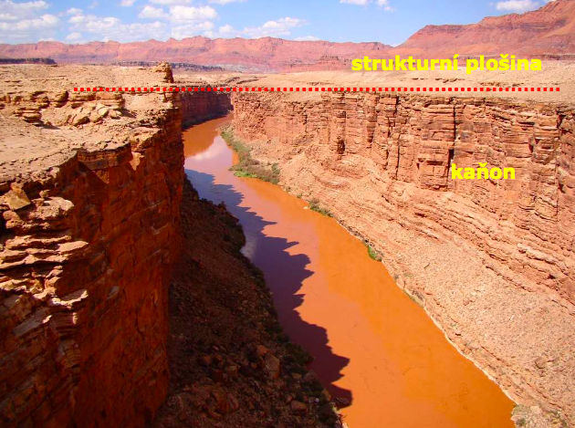
Strukturní plošina

Slide 6
Tabule
kaňonovitá údolí se stupni na svazích strukturně podmíněné = strukturní terasy
ostré hrany údolí – stupně = odolné vrstvy

Slide 7
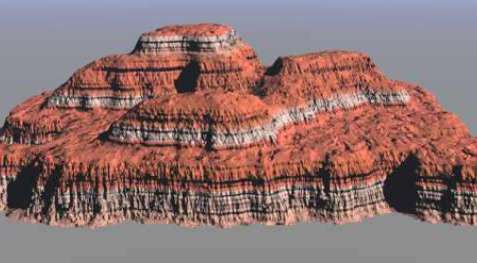
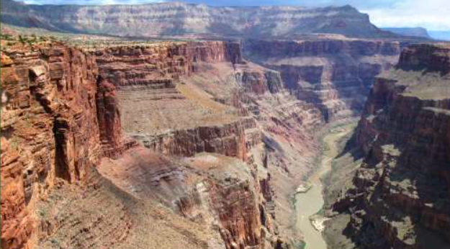
TABULE
exogenní činitelé –> rozrušování tabulí –> vznikají:
strukturní plošiny s okrajovými strukturními stupni
kaňonovitá údolí se stupni na svazích (strukturní terasy)
odděleny hranou
erozně–denudační procesy

Slide 8
Reliéf tabulí
části tabulí, kde jsou strukturní plošiny vyvinuty ve více úrovních = stupňovina - okraje strukturních plošin = strukturní stupně

Slide 9
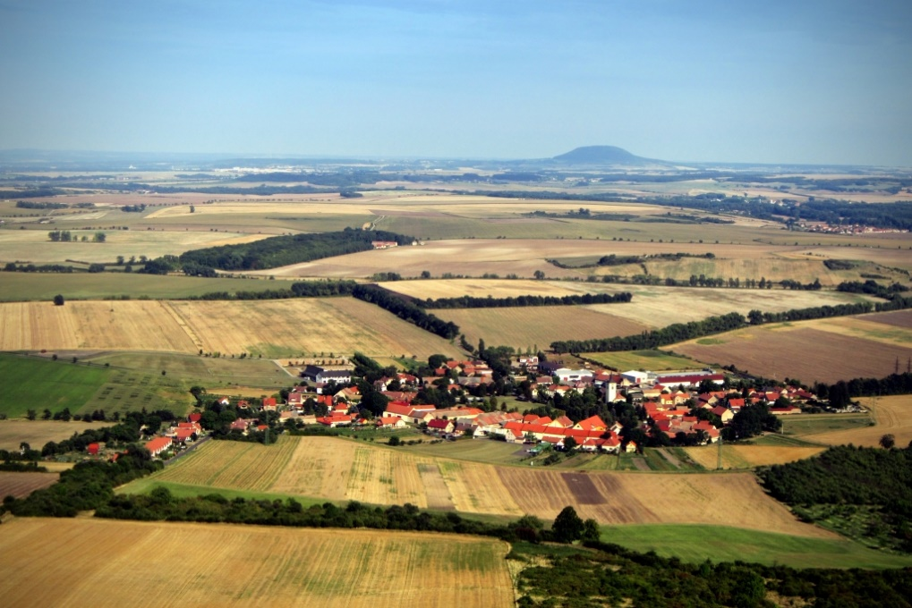
TABULE
plochý georeliéf
vazba na strukturou geologického podkladu
vznik – na sedimentárních nebo výlevných vulkanických horninách
členitější s ostřejšími tvary
Klapská tabule

Slide 10
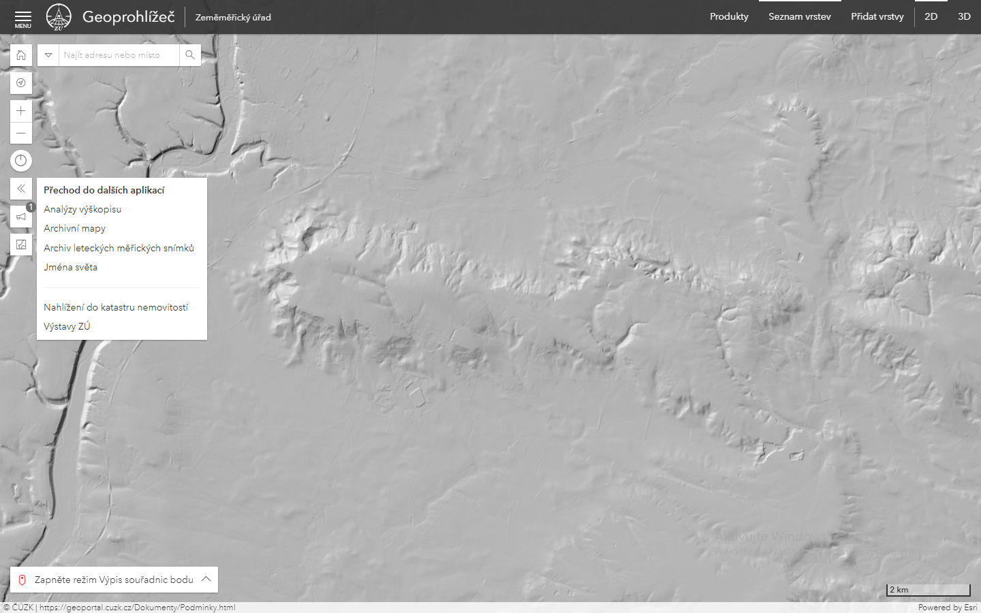

Slide 11
Rozčleněná tabule
stolové hory svědecké hory rozčleněná tabule – reliéf skalního města - erozně -denudační reliéf, kdy je dominantní vliv exogenních činitelů

Slide 12
STOLOVÁ HORA
osamocená vyvýšenina
typicky vystupuje strmými svahy nad okolní krajinu
vrcholová část hory – ploché temeno
vzniká postupným rozčleňování reliéfu tabule působením exogenních činitelů
stolové hory s relativní výškou větší než 1 000 metrů = mesety Španělsko (v JA tepui)
Velká Hejšovina ve V. Čechách

Slide 13
STOLOVÁ HORA POD HLADINOU
objeveny ve značných hloubkách (nad 3 km)
stolová hora pod hladinou = guyot
vznik spojen s poklesem desky

Slide 14
Podmořská hora -guyot

Slide 16
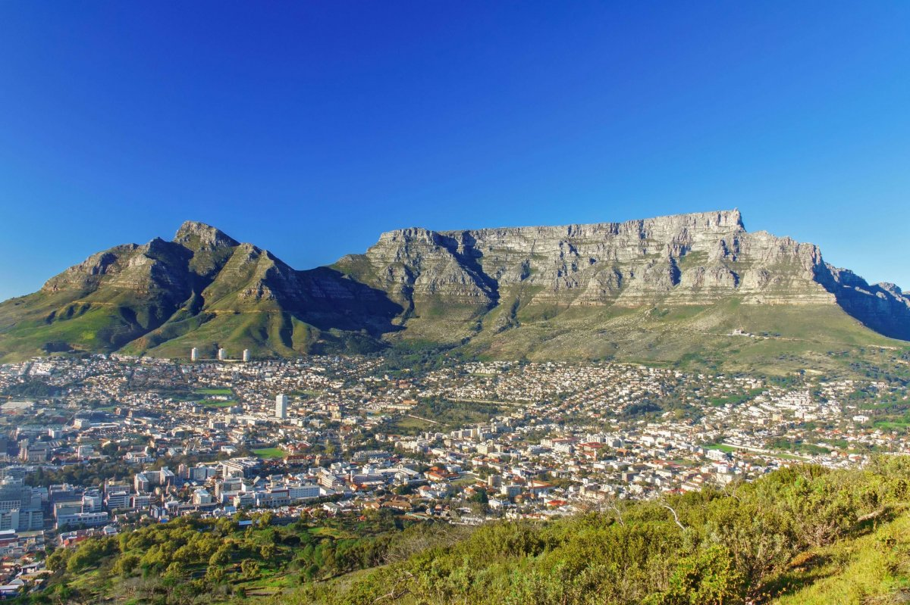
Maclear's Beacon – Kapské Město (JAR)

Slide 17
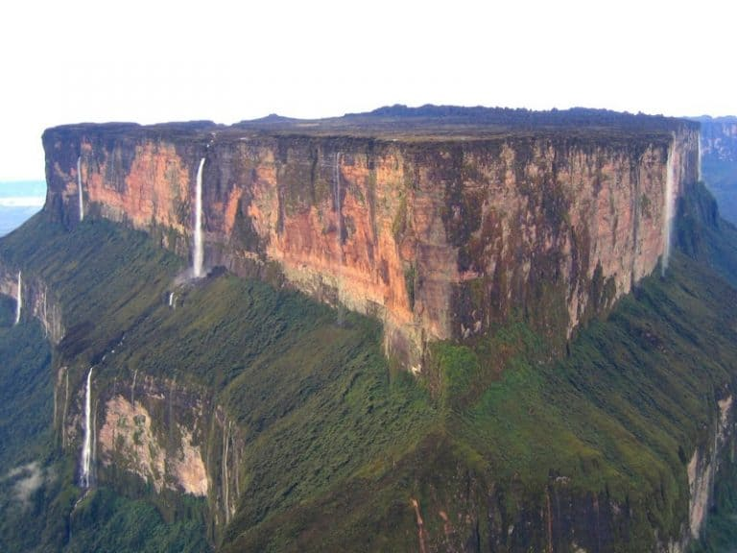
stolová hora Roraima (Guyana/ Venezuela/ Brazílie)

Slide 18
SVĚDECKÁ HORA
osamocená vyvýšenina
typicky vystupuje strmými svahy nad okolní krajinu
vrcholová část hory – ploché temeno
svědecká hora = vrcholová část hory svědčí o původní úrovni povrchu tabule
vznik – v místech kde je povrch zalit lávovým proudem
odolnější vůči erozi
chrání temeno hory před denudací

Slide 19
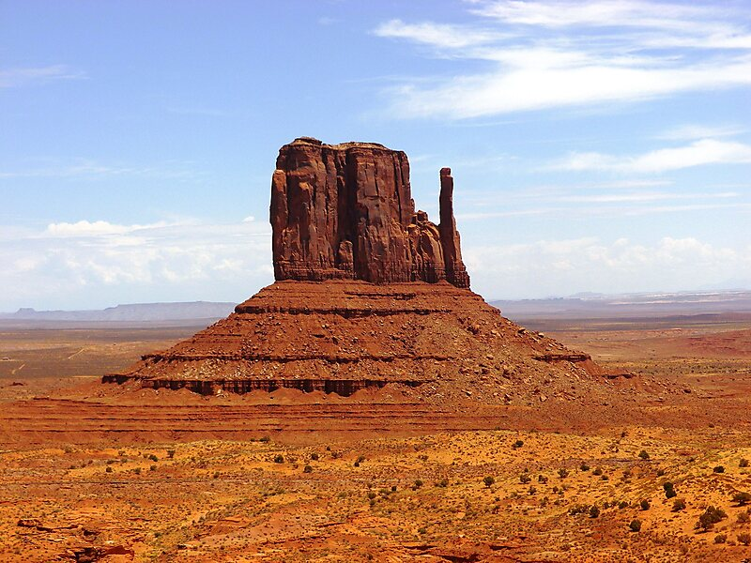
Údolí monumentů Monuments Valley (Arizona)

Slide 20
Skalní město
soubor skalních bloků, věží, stěn a dalších skalních tvarů (erozně -denudačních tvarů)
nejvýznamnější skalní města jsou v ČR vytvořena v kvádrových pískovcích (křídových)
jejich vznik je ovlivněn subvertikálními puklinami a dále zvětráváním a odnosem zvětralin

Slide 21
Skalní město
soubor skalních bloků, věží, stěn a dalších skalních tvarů (erozně -denudačních tvarů)
nejvýznamnější skalní města jsou v ČR vytvořena v kvádrových pískovcích jejich vznik je ovlivněn subvertikálními puklinami a dále zvětráváním a odnosem zvětralin

Slide 22
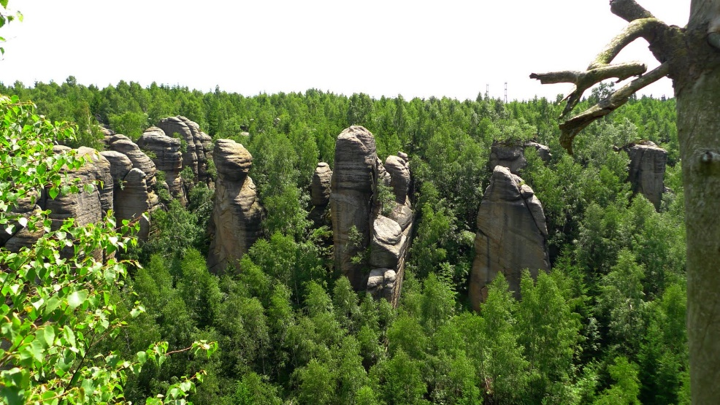
SKALNÍ MĚSTA V ČR (Českosaské Švýcarsko, Tiské stěny, Labské Pískovce, Český ráj, Prachovské skály, …
Adršpašsko–teplické skály
Broumovské stěny

Slide 23
Pukliny
puklina = každé narušení kompaktnosti horniny
na jejich vzniku a vývoji se podílejí endogenní i exogenní vlivy
pískovců je důležitý vliv zvětrávání

Slide 24
Typy puklin
spára - otevřená puklina o šířce od 1 cm do 25 cm
komín, průchod - puklina široká 25 - 200 cm. Pokud nějakou puklinu popisujeme jako komín, neměla by se směrem vzhůru příliš rozšiřovat (pak by pro krátké pukliny byl vhodnější název průchod)
soutěska - puklina širok á více ne ž 1 m a dlouhá přes 50 m (měla by převládat délka nad výškou stěn)
skalní rozsedlina gravitační - odklon osy bloku (bloků) od původní polohy především vlivem gravitace a nestabilního podloží tektonická - rozsedliny s výraznými tahovými rupturami

Slide 25
Skalní defilé
strmá až svislá skalní stěna jako přirozený odkryv ve zpevněných sedimentech o výrazné délce (desítky až stovky metrů).
výška v řádu metrů až desítek metrů
vzniká zaříznutím vodních toků do zpevněných sedimentů nebo může být tektonického původu v případě založení na zlomech

Slide 26
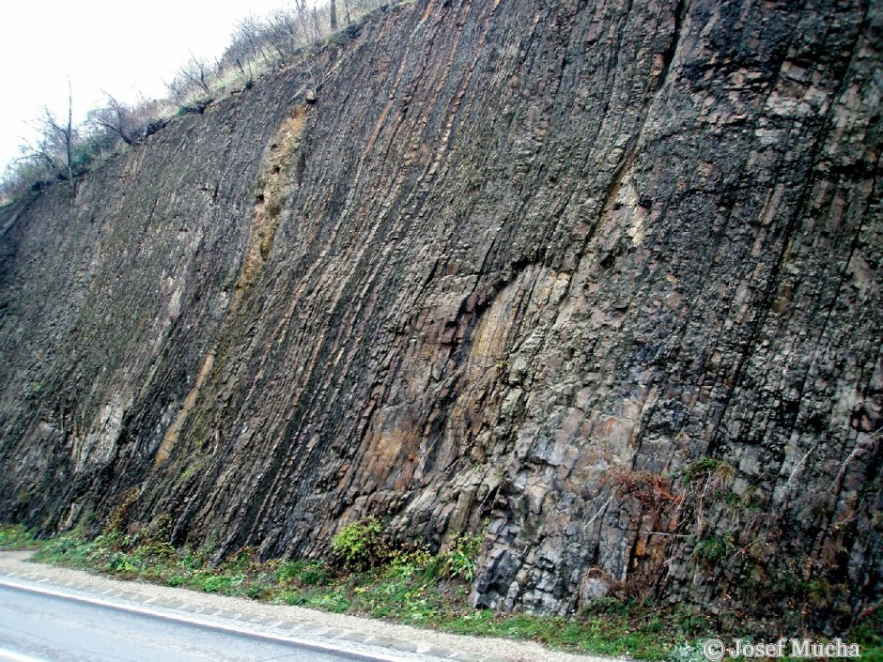
SKALNÍ DEFILÉ
strmá až svislá skalní stěna
výška v řádu metrů až desítek metrů
vzniká zaříznutím vodních toků do zpevněných sedimentů

Slide 27
Skalní brána
vzniká perforací méně odolných částí (vrstev) sedimentární tabule
na modelaci se podílí fluviální činnost
větší skalní bána - skalní most

Slide 28
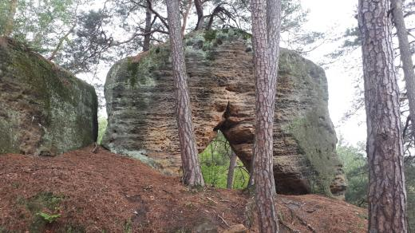
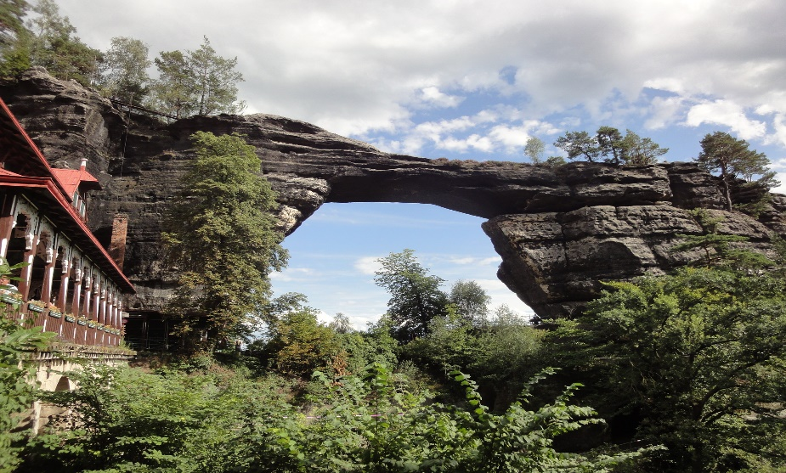
SKALNÍ BRÁNA
vzniká perforací méně odolných částí sedimentární tabule
na modelaci se podílí fluviální činnost
větší skalní brána - skalní most

Slide 29
Skalní most
Skalní most je perforace skalní hmoty, jejíž dno se nachází přibližně v úrovni okolního povrchu. Skalní most má tvar skalního oblouku nebo úzké přepážky překlenující rozsáhlejší perforaci ve skalním masivu (skalní bránu, tunel, okno)

Slide 30
Skalní hřib
skalní mezoforma Vznik skalních hřibů: selektivním zvětráváním a odnosem horní partie = odolnější hornina

Slide 31
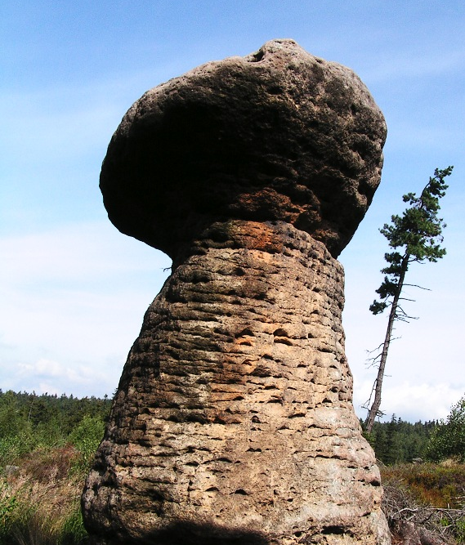
SKALNÍ HŘIB
skalní mezoforma modelována do hřibovitého tvaru
spodní část = noha
horní část = hlava (všude přečnívá přes nohu)

Slide 32
Skalní pokličky

Slide 33
Děkuji za pozornost

